Slide 1
Организация размещения гостей с ограниченной мобильностью
г. Могилев

Slide 2
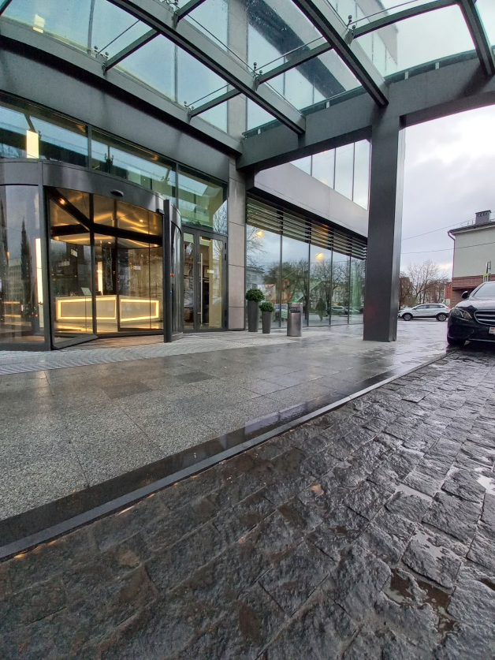
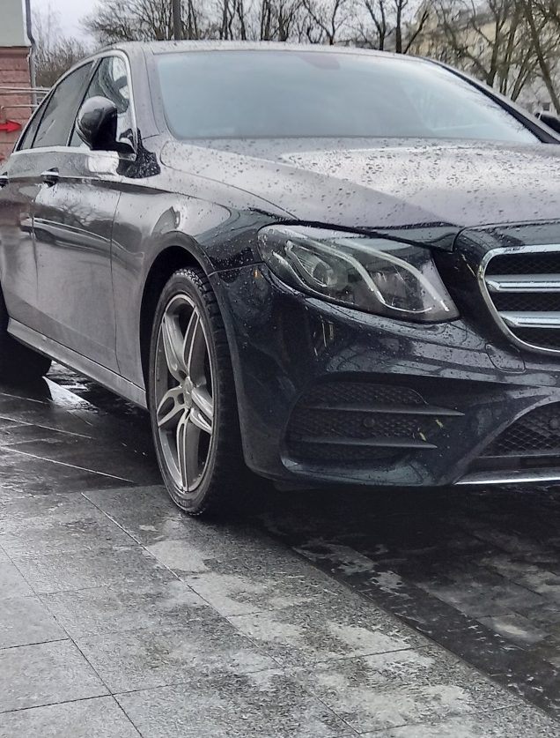
Подъезд к отелю
Свободный подъезд непосредственно ко входу в отель
Низкий бордюр
Устойчивое к скольжению покрытие у входных дверей

Slide 3
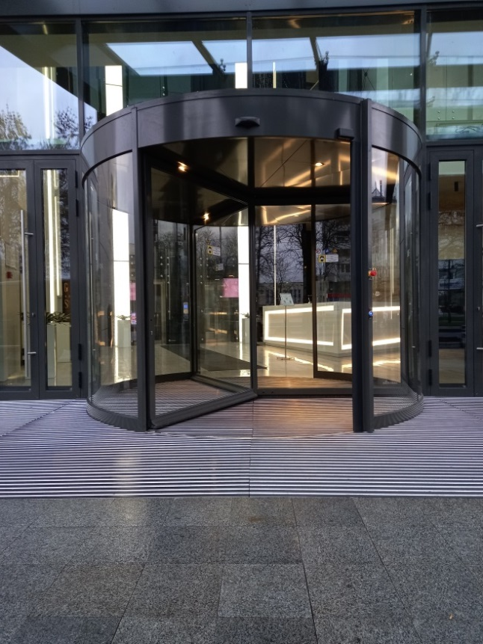
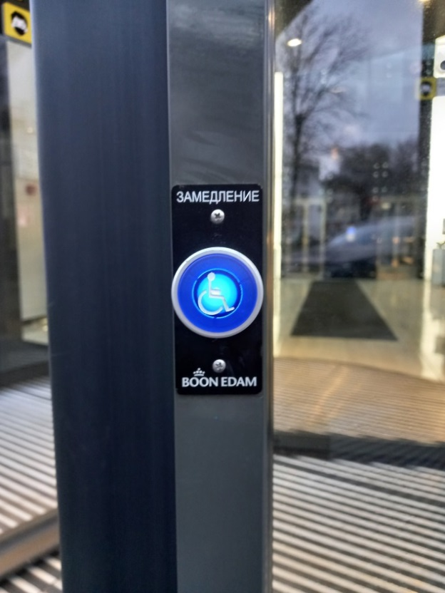
Главный вход
Автоматические двери
Наличие режима замедленного вращения двери и усиленное сканирование зоны прохода

Slide 4
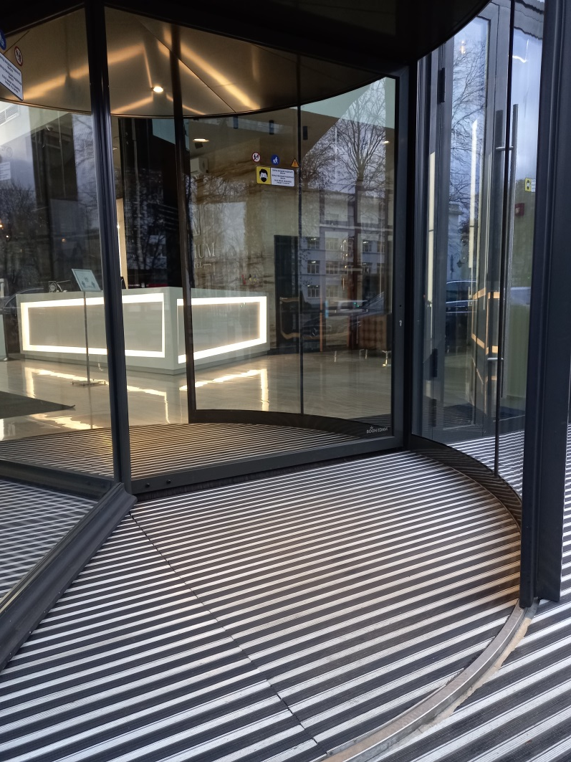
Главный вход
Отсутствие порогов
Широкое расстояние между
лопастями двери

Slide 5
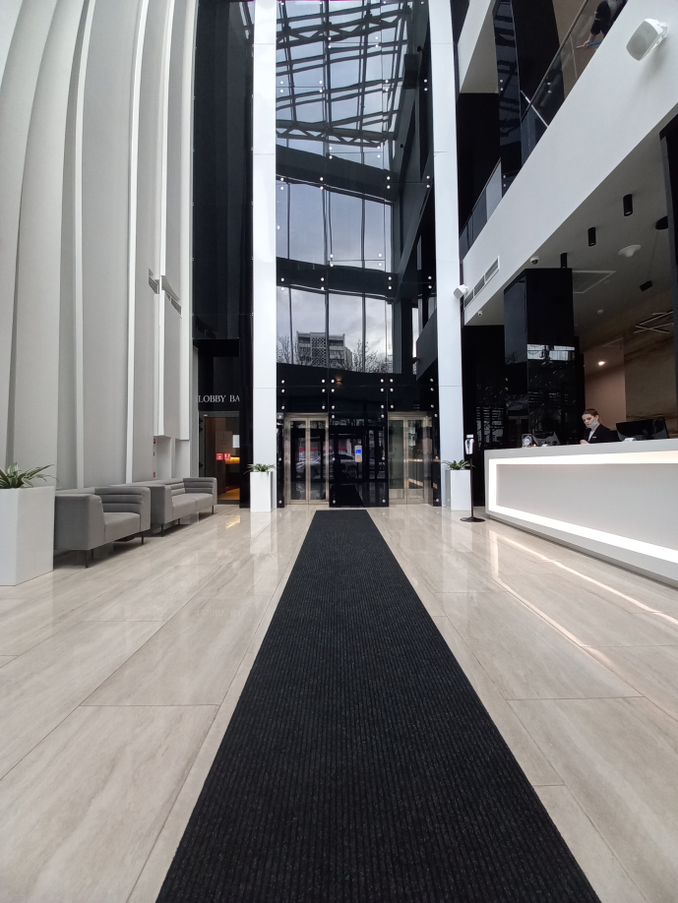
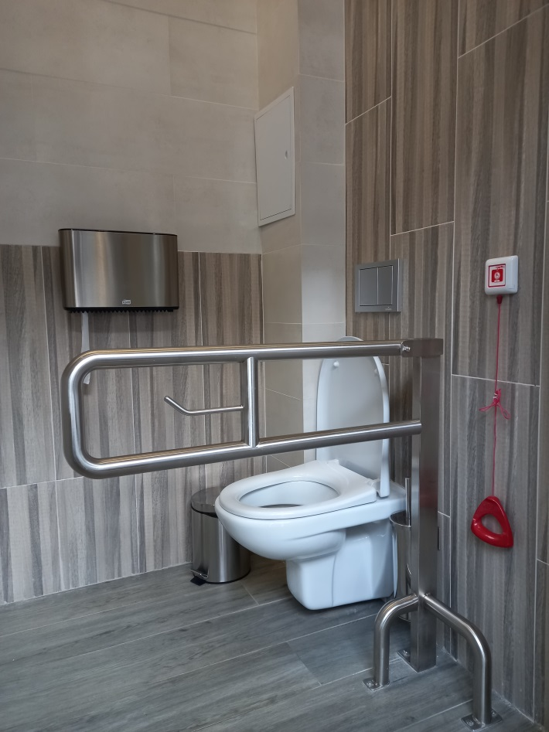
Лобби
Просторное лобби, прямой доступ к стойке регистрации
Адаптированная туалетная комната

Slide 6
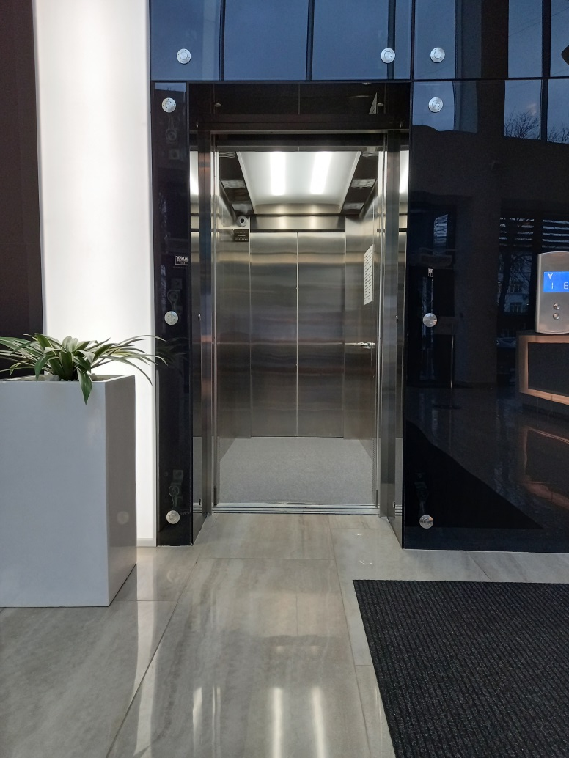
Лифты
Ширина дверного проема 90 см
Поверхность пола 120 см х 210 см
Ровная стыковка с полом на этаже

Slide 7
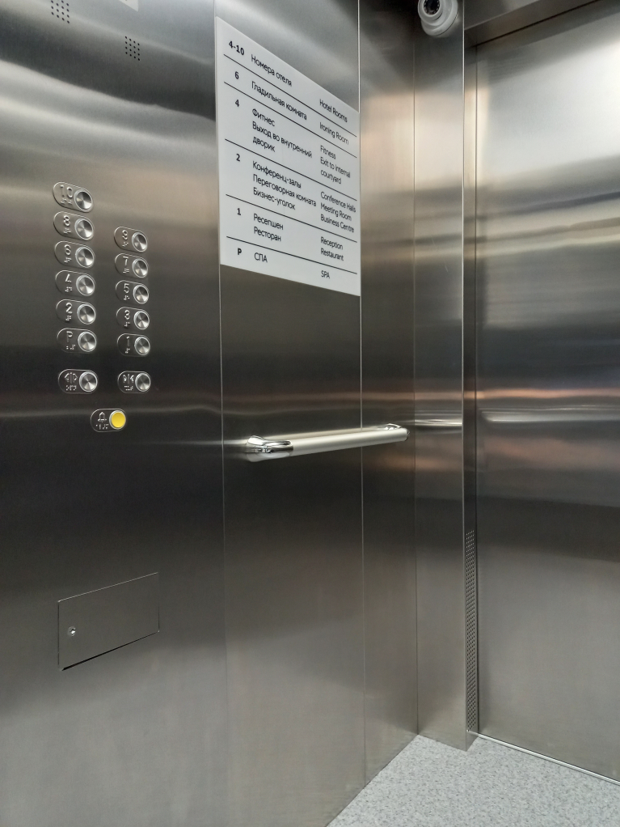
Лифты
Панель управления на уровне 100 см от пола; шрифт Брайля
Горизонтальные поручни на
уровне 90 см от пола

Slide 8
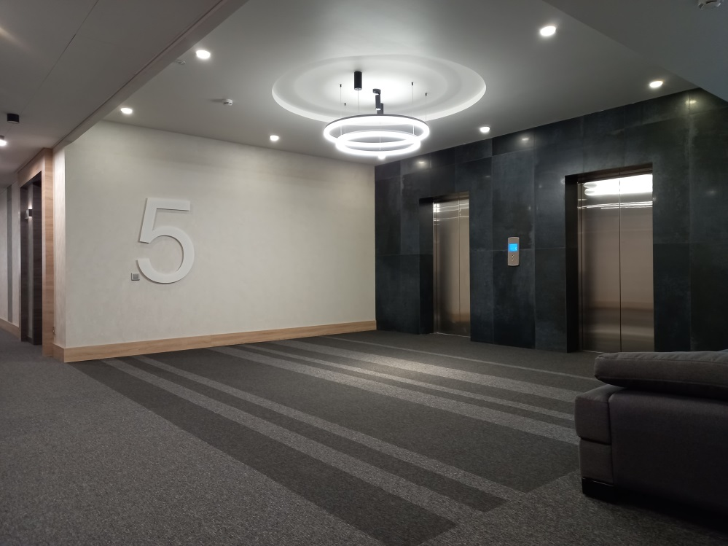
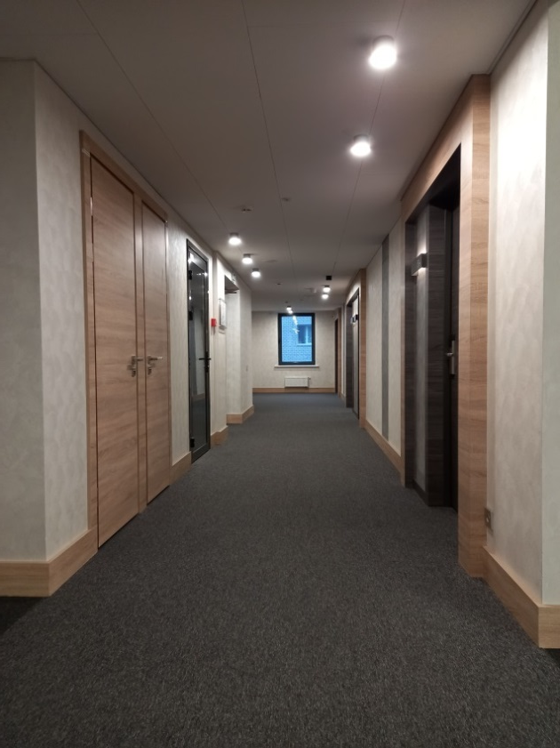
Коридоры
Просторные предлифтовые зоны
Широкие коридоры, обеспечивающие свободное передвижение

Slide 9
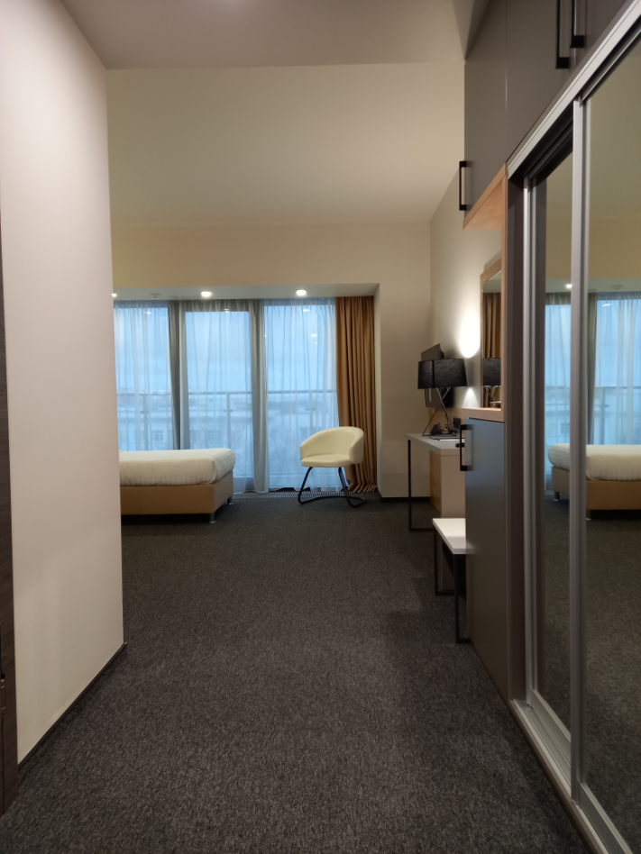
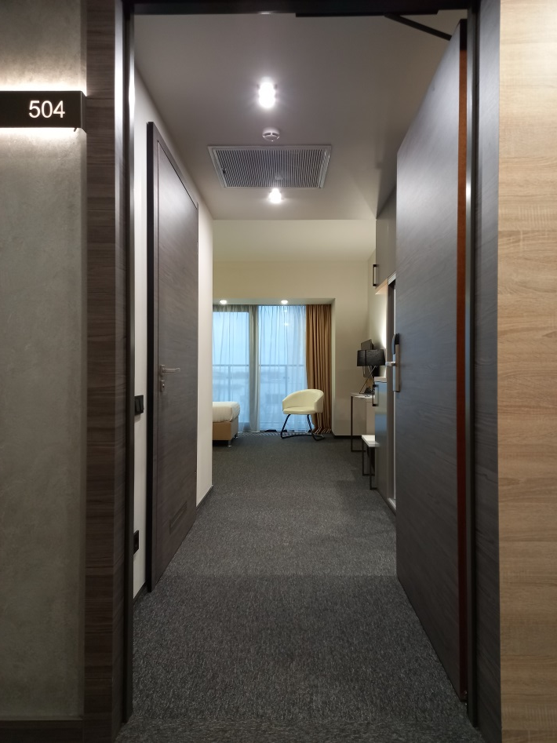
Гостевые номера
2 номера площадью 20 и 25 м²
Безбарьерный доступ, дверные проемы шириной 100 см

Slide 10
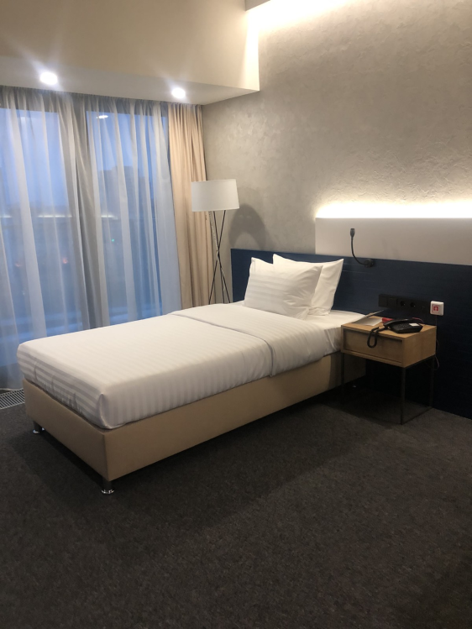
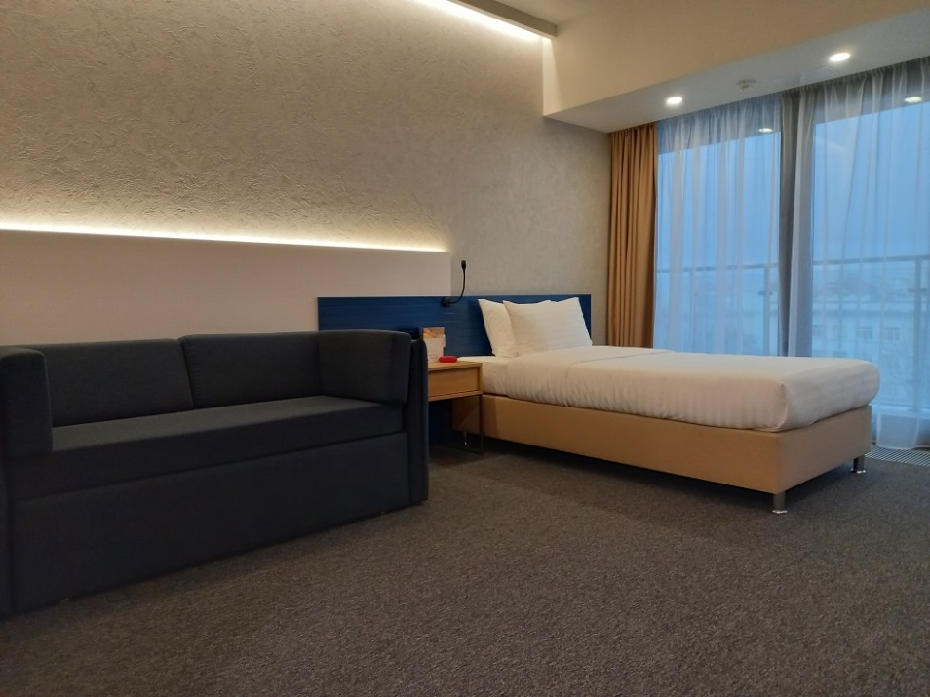
Гостевые номера
Кровать размером 110х200 см и высотой 50 см с ортопедическим матрасом
№ 504 – спальное место для сопровождающего

Slide 11
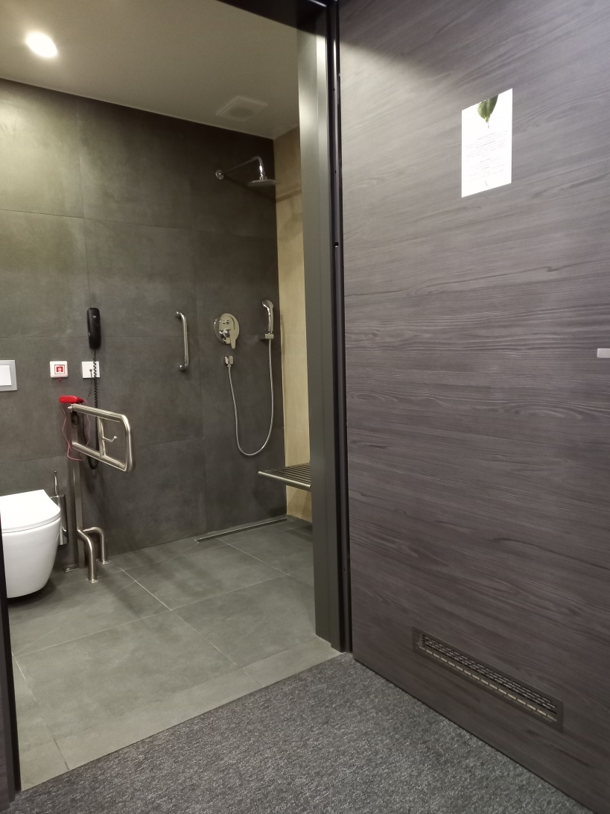
Гостевые номера – ванная
Увеличенная площадь ванной
комнаты
Дверной проем шириной 110 см

Slide 12
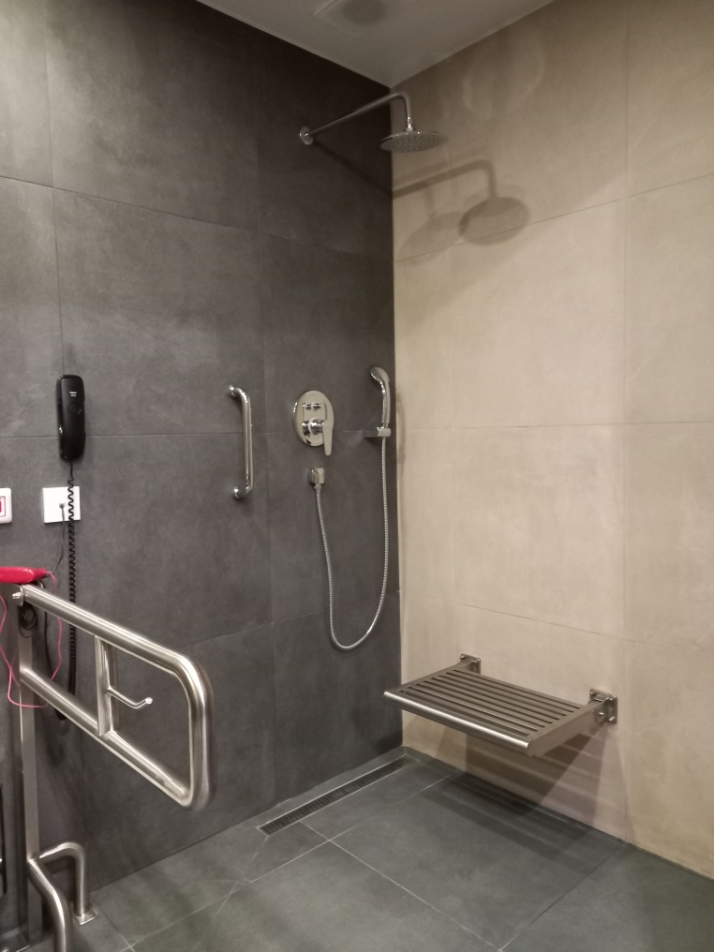
Гостевые номера – ванная
Безбарьерный душ со специальным седением
Горизонтальные и
вертикальные поручни

Slide 13
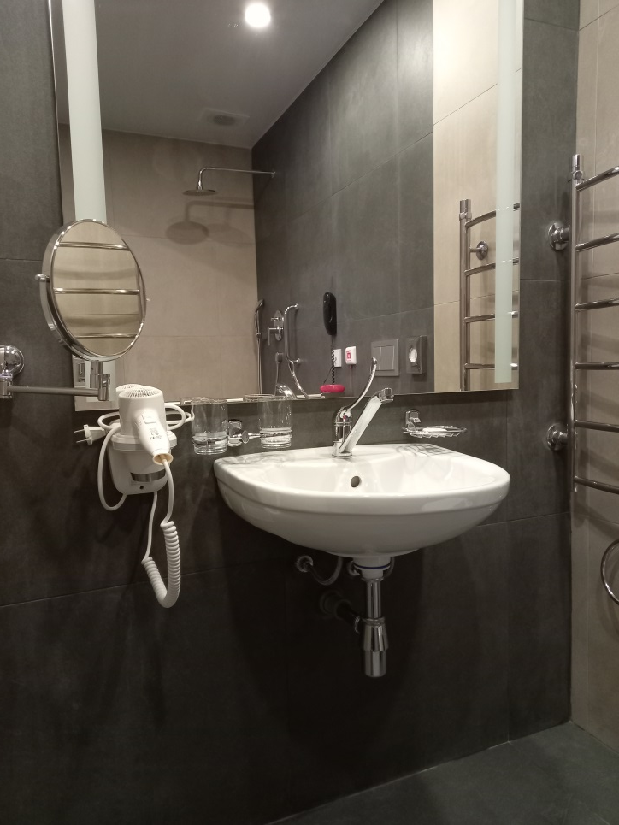
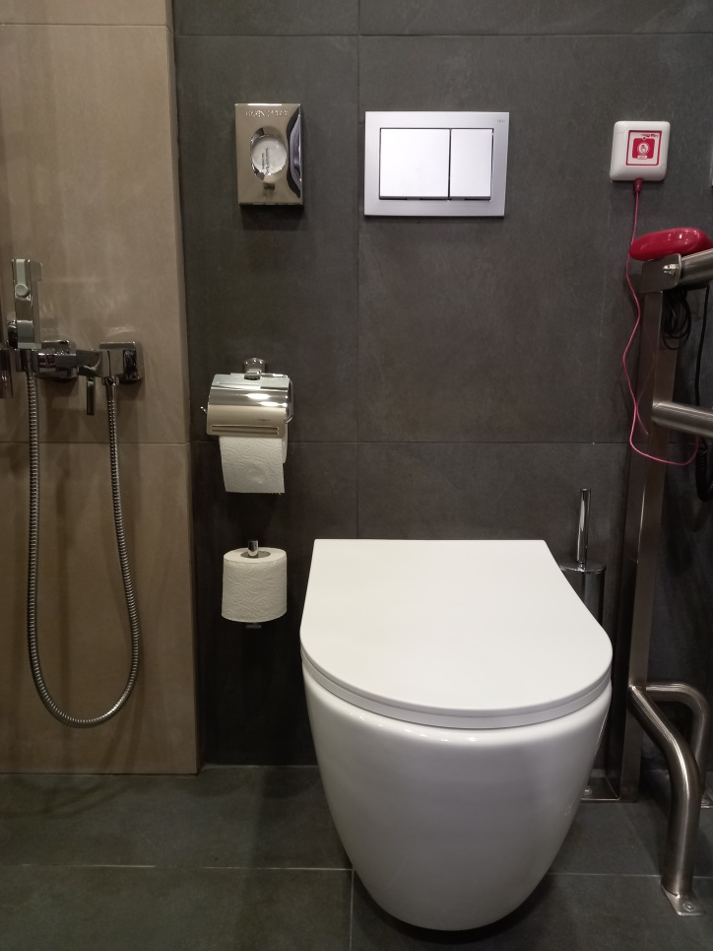
Гостевые номера – ванная
Расположение и высота оборудования адаптированы для гостей с ограниченной мобильностью

Slide 14
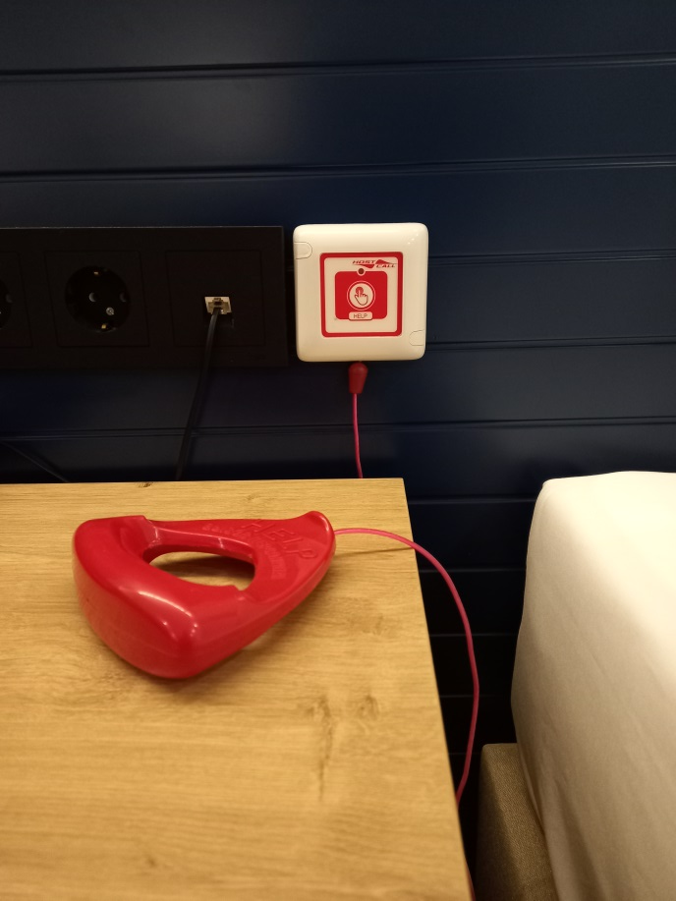
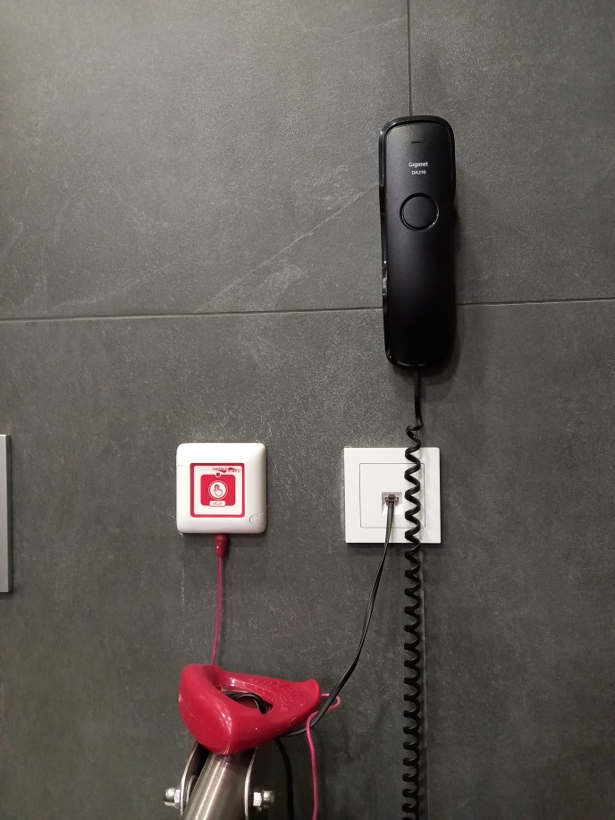
Гостевые номера
Устройства для экстренного вызова персонала возле кровати и в ванной комнате

Slide 15
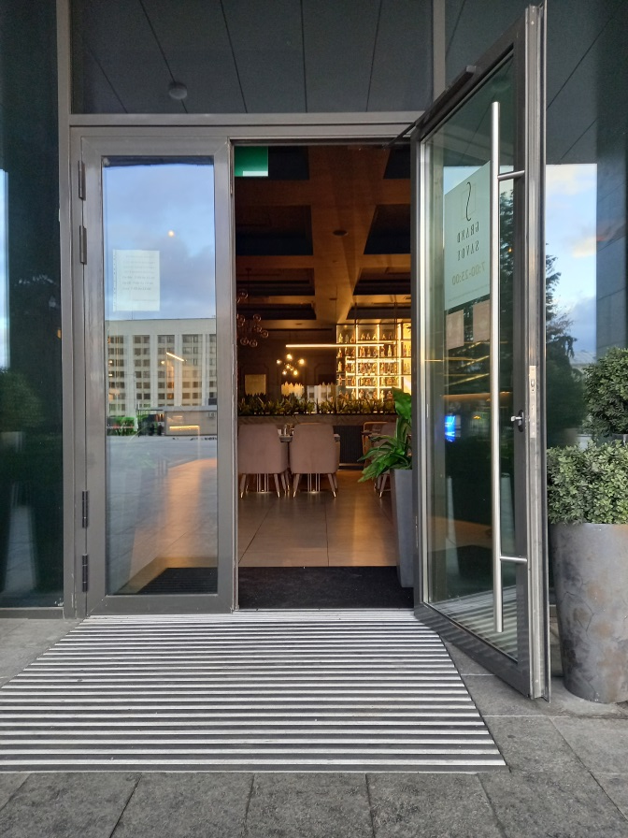
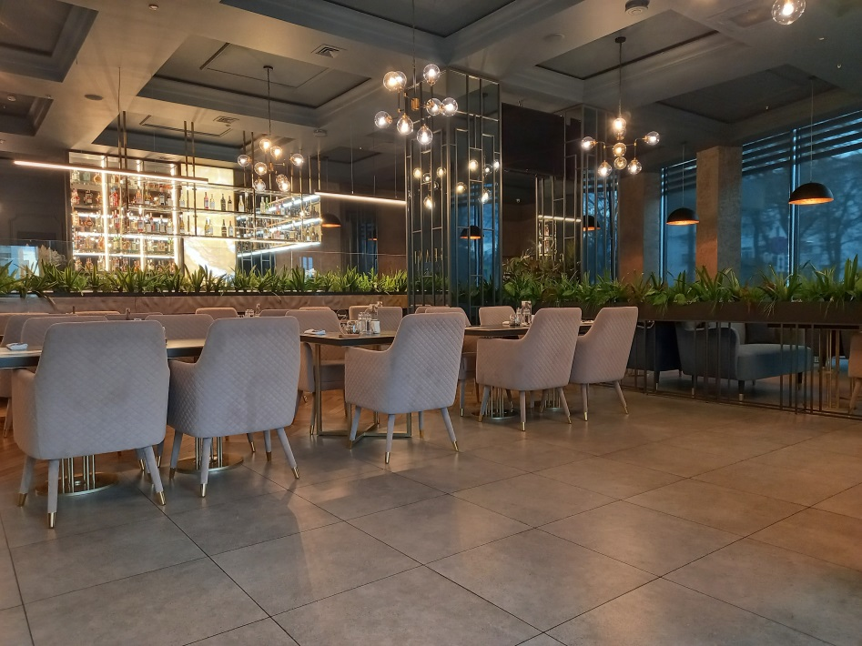
Ресторан
Безбарьерный доступ
Просторный зал с широкими проходами

Slide 16
ул. Первомайская, 57 212030 г. Могилев Республика Беларусь Отдел бронирования: +375 222 77 79 97 A1: +375 44 527 79 97 МТС: +375 33 337 79 97

